Slide 1
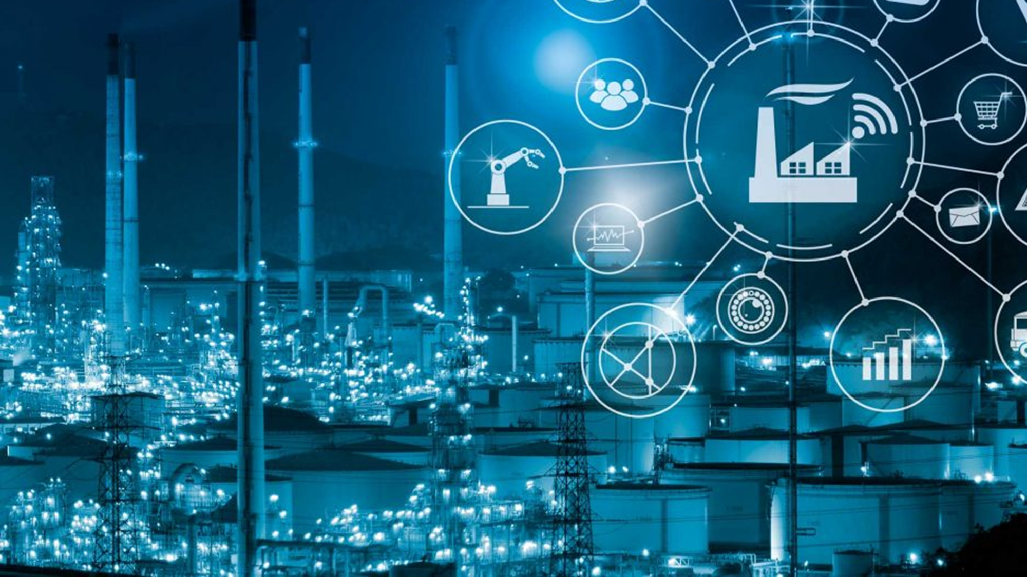

Industria 4.0
Fabricación aditiva, impresión 3D y 4D
MG. ING. FEDERICO D’ALÍA

Slide 2
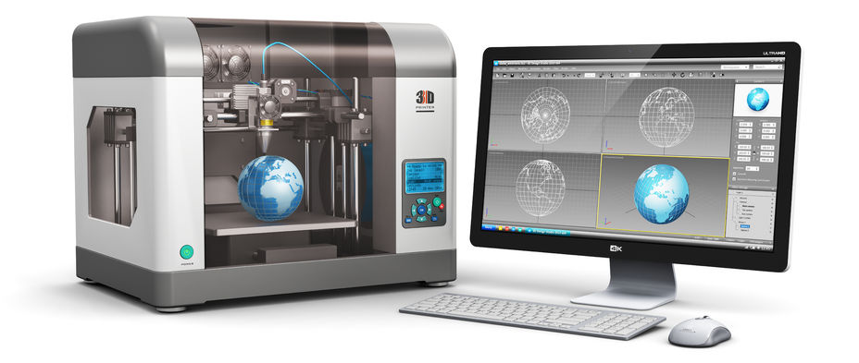
La fabricación aditiva
Con la Industria 4.0 estos métodos de fabricación aditiva serán ampliamente usados para producir pequeños lotes de productos personalizados que ofrecen ventajas de construcción.

Slide 3
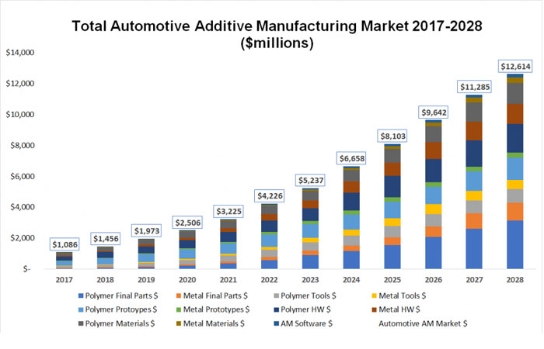
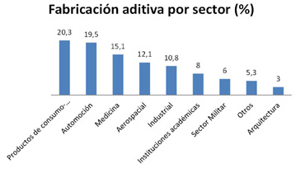

Slide 4
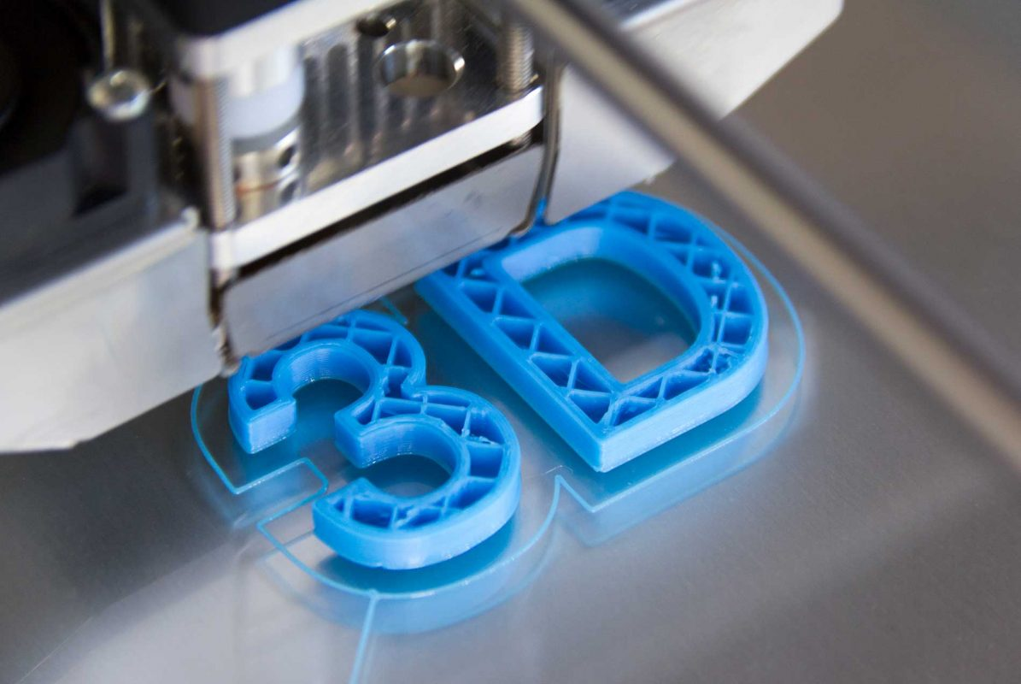
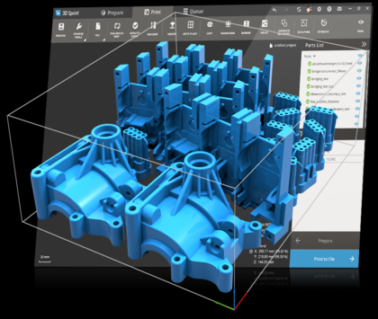
El nuevo modelo de fabricación aditiva: La impresión en 3D
La impresión 3D, también conocida como manufactura por adición, es un proceso por el cual se crean objetos físicos colocando un material por capas en base a un modelo digital. Todos los procesos de impresión 3D requieren que el software, el hardware y los materiales trabajen en conjunto.
Este proceso que ha traído el Internet de las Cosas, en esencia, el software –en la mayoría de los casos de código abierto (open source), aunque también existirá código propietario– envía una orden a una impresora que deposita capas de plástico, material fundido u otros materiales, hasta crear un objeto físico totalmente formado e incluso –ya es posible– con partes móviles.

Slide 5
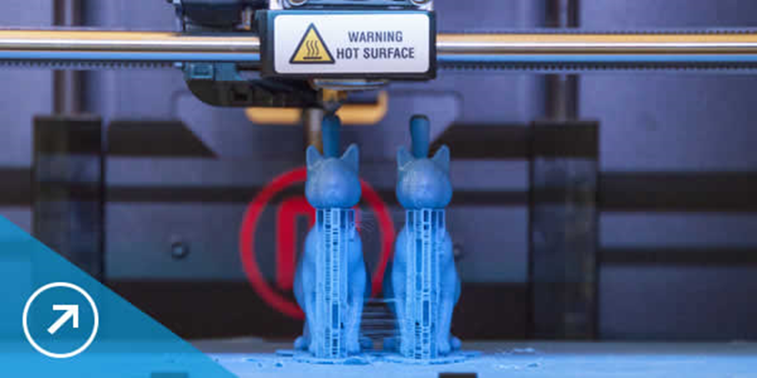
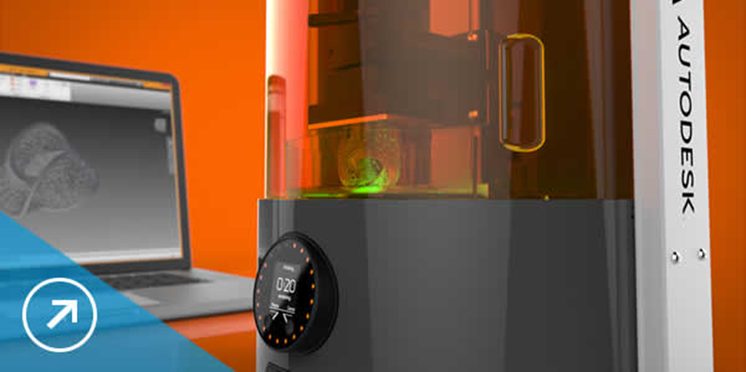
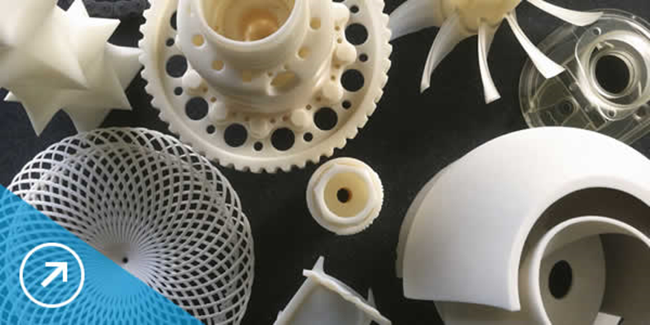
Métodos comunes de impresión 3D
La tecnología de impresión 3D se vuelve rápidamente más confiable para la producción en masa de piezas, y los científicos e inventores están descubriendo nuevas formas de aplicar tecnología de impresión 3D en el día a día:
Fabricación con filamento fundido (FFF)
Estereolitografía (SLA)
Sinterizado selectivo por láser (SLS)

Slide 6
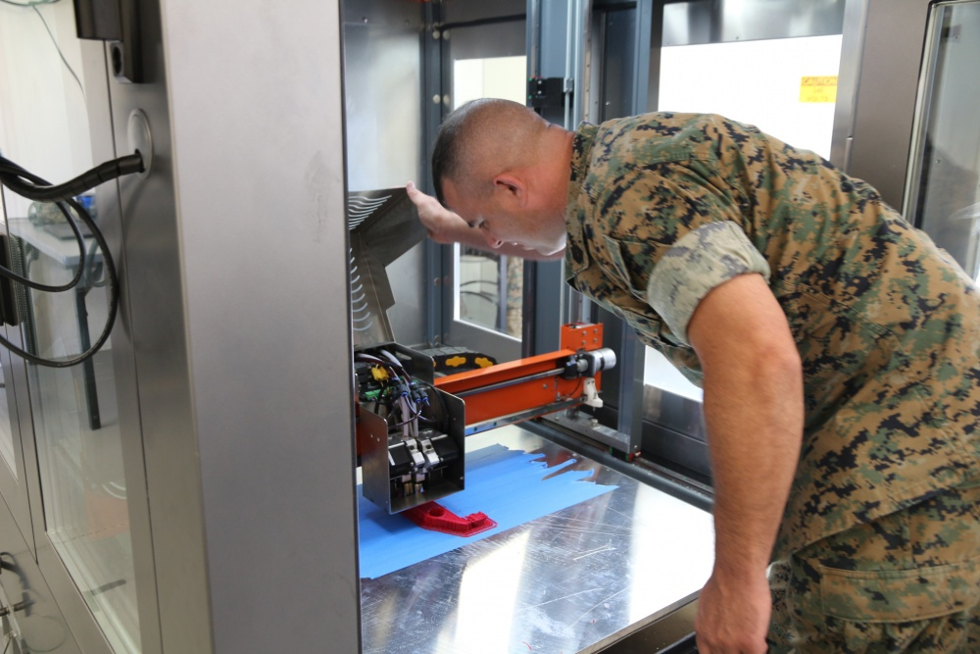
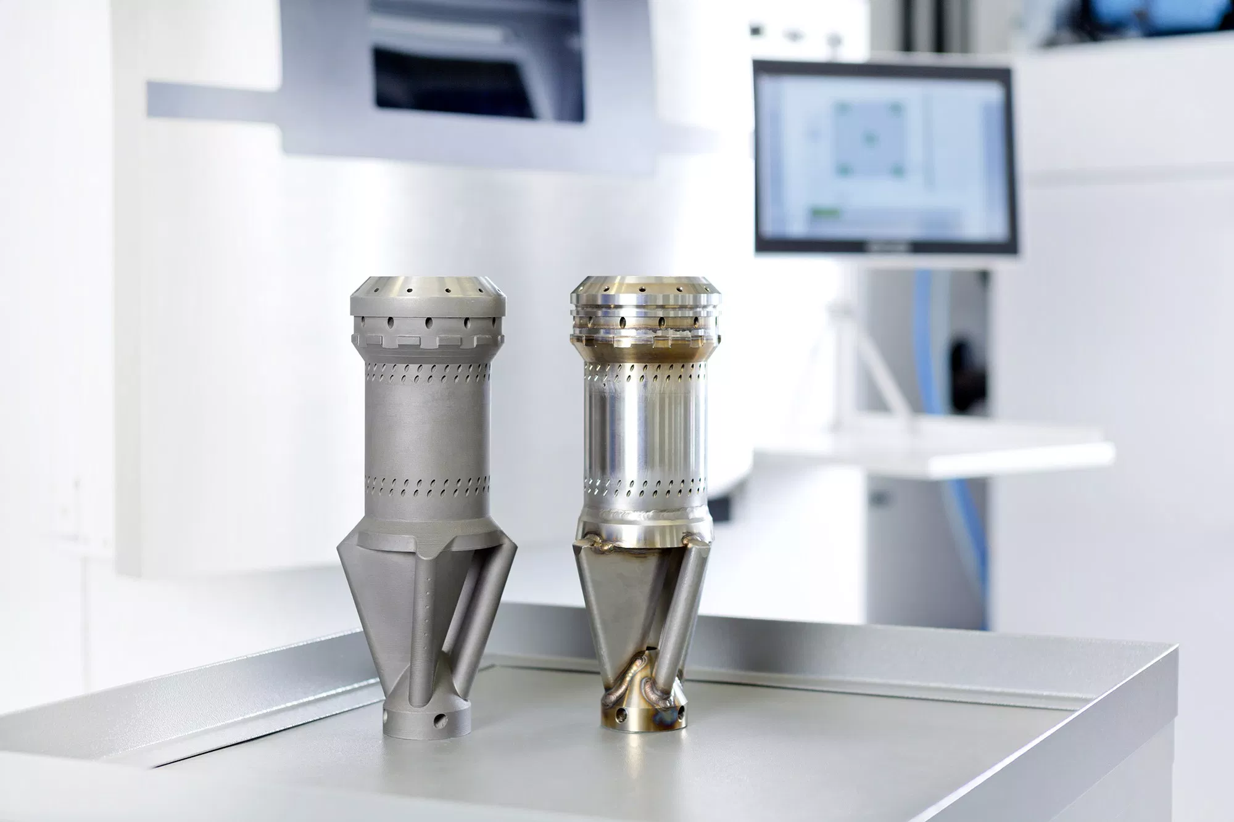
El futuro de la impresión 3D ya casi presente
En no mucho tiempo, estas máquinas podrán hacer cualquier cosa, sentenciaba The Economist en su informe de la tercera revolución industrial: piezas de alta tecnología en aviones militares se están imprimiendo de forma personalizada. La geografía de las cadenas de suministros va a cambiar radicalmente.
El informe comentaba el hecho de que un ingeniero que trabajara en medio del desierto y le faltara cierta herramienta, ya no tendría que preocuparse por solicitar el envío de la citada pieza desde la ciudad más cercana, sino que bastaría descargar el diseño e imprimirlo, obteniendo la pieza física requerida.

Slide 7
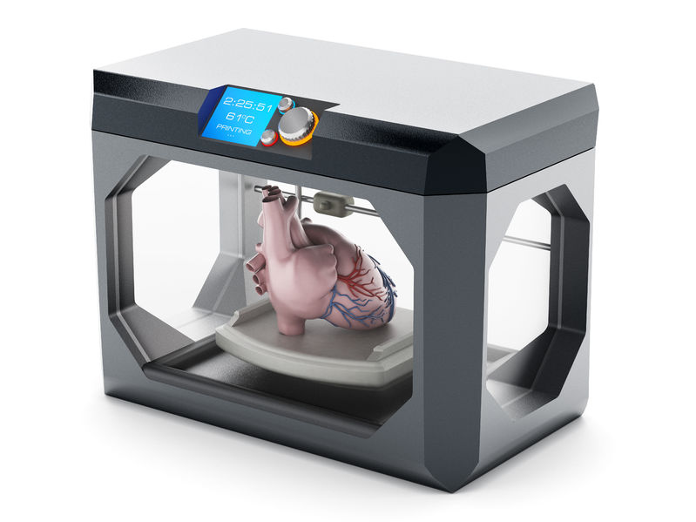
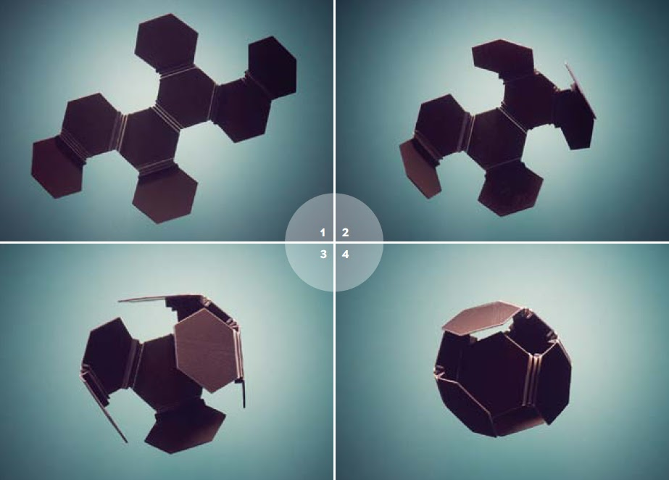
El futuro de los objetos impresos: la Impresión en 4D
Se trata de una nueva manera de imprimir en 3D, no solo con materiales inorgánicos sino con la fusión de estos últimos con materiales biológicos, los cuales son previamente programados para adaptarse a necesidades específicas.
La clave de la impresión 4D no reside tanto en el proceso, basado en las consabidas impresoras 3D, sino en los materiales que, en algunos casos, presentan la propiedad de construirse a sí mismos o de autorrepararse.

Slide 8
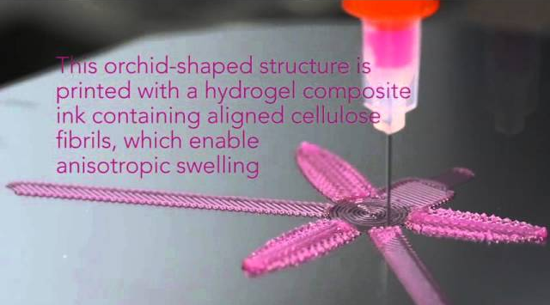
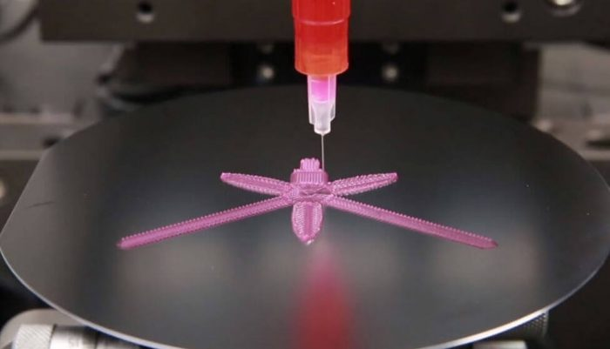
materiales: hidrogel
Los ingenieros de Rutgers-New Brunswick y el Instituto de Tecnología de Nueva Jersey trabajaron con un hidrogel. Los ingenieros aprendieron cómo controlar con precisión el crecimiento y la contracción del hidrogel. En temperaturas inferiores a 32 grados Celsius, el hidrogel absorbe más agua y se hincha de tamaño.
Cuando las temperaturas superan los 32 grados Celsius, el hidrogel comienza a expulsar agua y se contrae. Los ingenieros también descubrieron que pueden hacer crecer un área de un objeto impreso en 3D, creando y programando movimiento, cambiando las temperaturas.

Slide 9
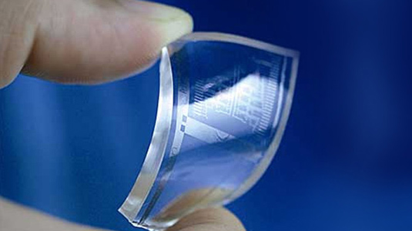
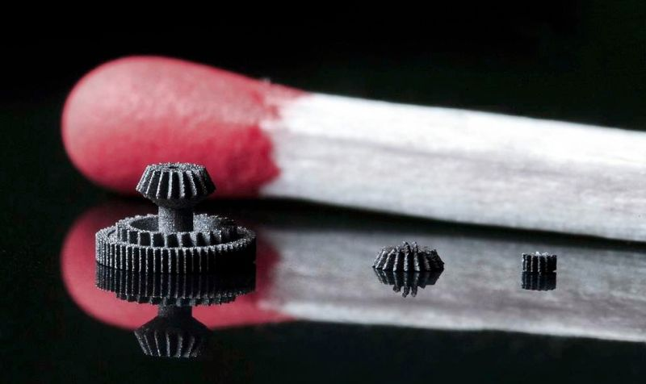
materiales: Grafeno
El grafeno se conoce como uno de los materiales más livianos y resistentes del planeta. A esas cualidades se suman una extraordinaria dureza –muchísimo más que el diamante y el acero- pero con gran flexibilidad. Y, por si eso fuera poco, una notable capacidad de transmitir el calor y la electricidad.

Slide 10
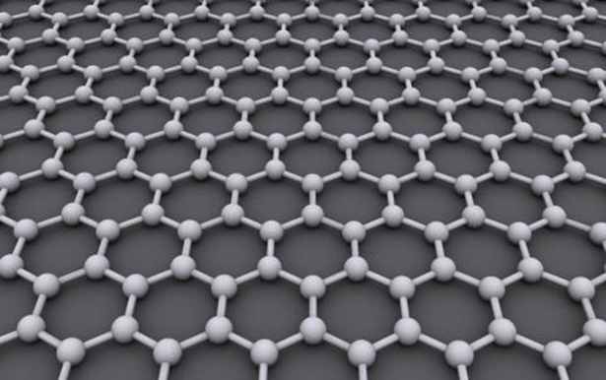
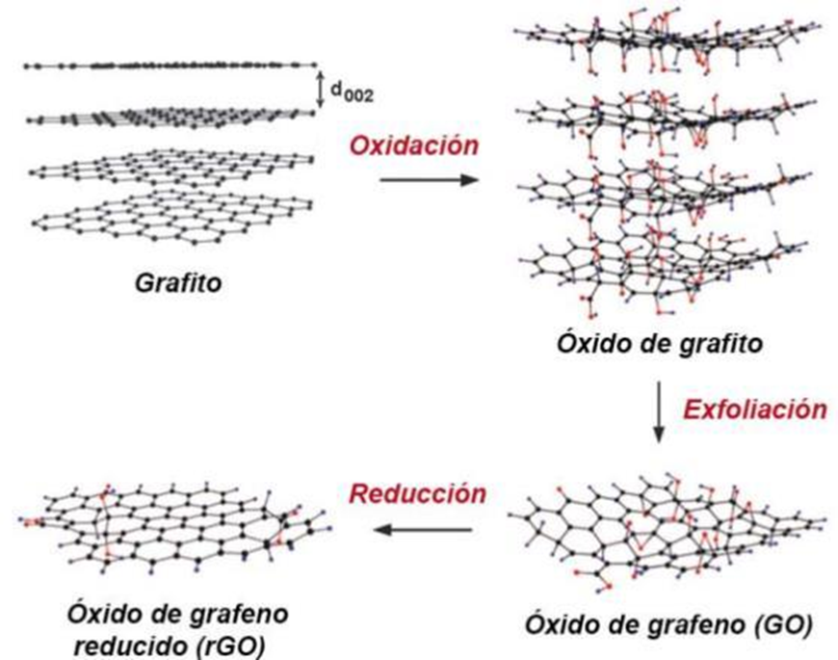
Tinta de grafeno para imprimir en 3D
En Inglaterra, investigadores españoles e ingleses crearon una “tinta” que puede ser extruida por una impresora 3D para crear estructuras tridimensionales.
Lo curioso es que el grafeno es hidrófobo, lo que significa que no se puede hacer una tinta de grafeno con base de agua directamente. Por eso se usa óxido de grafeno para componer la tinta e imprimir la pieza.
Y son precisamente esas propiedades las que hacen que el desarrollo de este material sea especialmente esperado por la biomedicina, la ingeniería espacial y la construcción de grandes infraestructuras, entre otras áreas en las que la impresión 3D está tomando envión.

Slide 11
